Slide 1
数字逻辑
大作业讲评

Slide 2
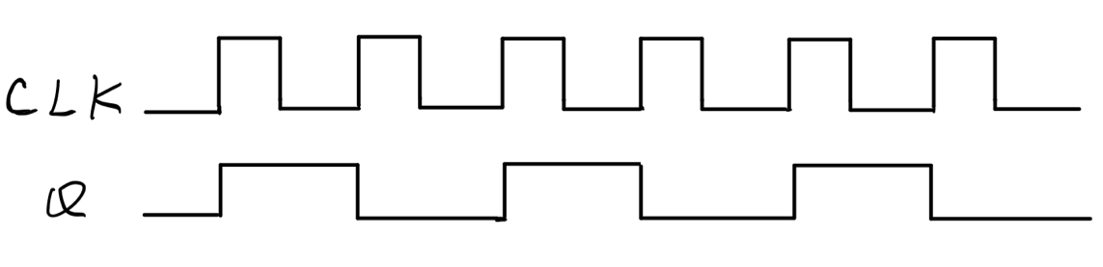
填空题：
1.JK触发器，当K=J=1时，有一个10KHz的时钟输入，则此触发器Q的输出
为 Hz
解析：由JK触发器的特性可知，当K=J=1时，当遇到时钟上升沿时，Q和~Q交替
输出。即Q输出~Q,~Q输出Q。于是可知此时输出Q的频率是时钟输入的一半。应为
5KHz。即此时JK触发器所起的所用是二分频的作用。
答案：5K

Slide 3
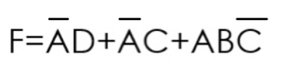
填空题：
2.逻辑函数 ，当变量BCD取值为 时，A变化时会产生
竞争冒险。
解析：在组合电路中，当逻辑门有两个互补输入信号同时向相反状态变化时，
输出端可能产生过渡干扰脉冲的现象称为竞争冒险，即当F=A+ 时，A变化会
产生竞争冒险。
那么显然容易得到，当BCD=101时，F=A+ 。
答案：101

Slide 4
填空题：
3.函数Y=AB+ACD的最小项表达式为____
解析：最小项表达式每一项都必须包含所有的因子
利用( )=1,可以让原式的每一项都包含
所有的因子
计算过程：
答案：

Slide 5
填空题：
4.用卡诺图化简逻辑函数，化简结果一般是 ____式
解析：因为与或式比较常见，也容易和其他形式的表达式相互转换，所以一般
简化是指简化成最简与或式。
答案：最简与或

Slide 6
填空题：
5. 3线-8线译码器74LS138处于译码状态时，当输入CBA=011时，输出
解析：3-8译码器，输入三位可以形成8个编码，可以对应8个输出选择
011(二进制)=3(十进制)，选择第四个(从第0个算起).
注意Y7-Y0是低电平有效，所以第四位有效，第四位应该是0
最后的答案就是:11110111
答案：11110111

Slide 7
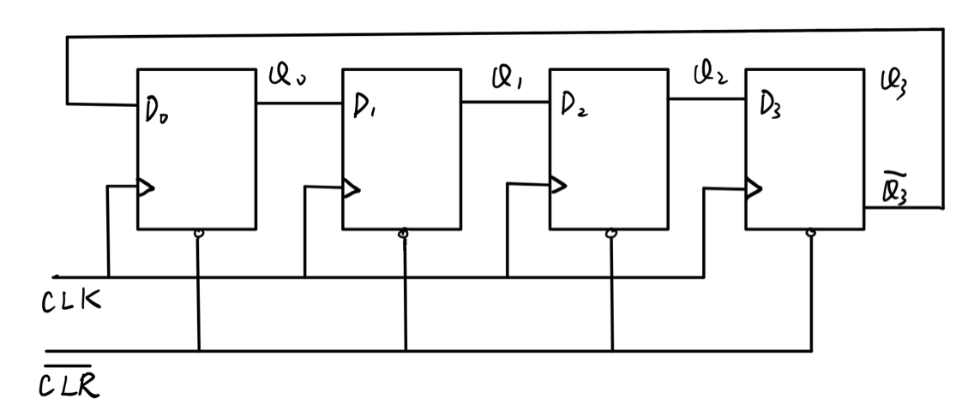
填空题：
6.四位扭环形计数器，初始状态是1100，则经过5个时钟后，状态为 .
解析：扭环计数器是用移位寄存器加入反馈构成的同步计数器。四位扭环
计数器的反馈应为~Q3.之后便可以列出状态转移表和画出状态转移图。

Slide 8
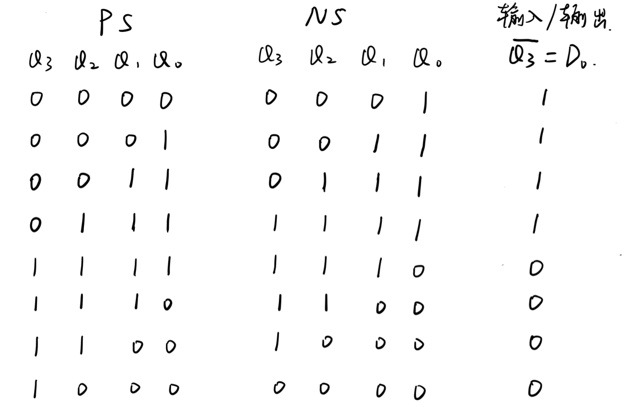
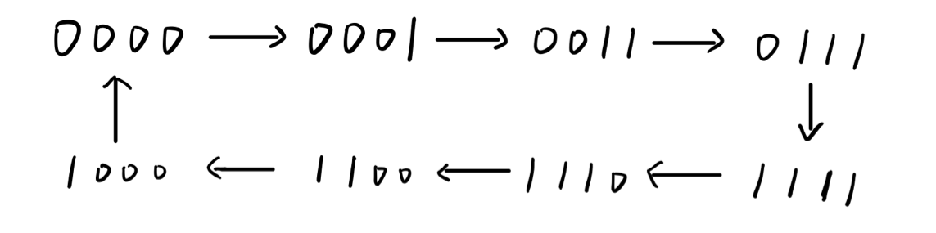
填空题：
6.四位扭环形计数器，初始状态是1100，则经过5个时钟后，状态为 .
解析：
由状态转移图可知，初态为1100，经过五个时钟后，状态将变为0111.
答案：0111
PS：如果考虑的是左移寄存器构成的，那么答案也可以是0001

Slide 9
填空题：
7.十进制数45用8421BCD码表示为 。
解析：把一个十进制数转换为8421BCD码，对十进制的每一位单独进行。即分别
将4和5转换成相应的8421码即可。4转化为0100,5转换为0101.
答案：0100 0101

Slide 10
填空题：
8.对于阳接法的发光二极管数码显示器，应采用____电平驱动的七段显示译码器
解析：按发光二极管单元连接方式分为共阳极数码管和共阴极数码管。
共阳数码管是指将所有发光二极管的阳极接到一起形成公共阳极(COM)的数码管。
当某一字段发光二极管的阴极为低电平时，相应字段就点亮。
当某一字段的阴极为高电平时，相应字段就不亮
答案：低

Slide 11
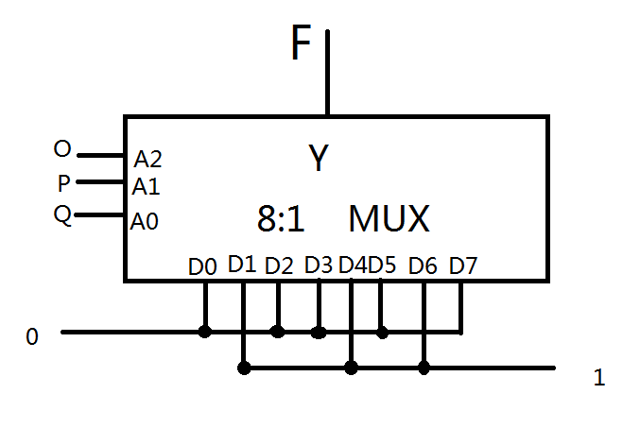
填空题：
9.八路数据选择器电路如图1所示，该电路实现的逻辑函数表达式是____
解析：八路选择器，当选择D1,D4,D6时F
输出1.所以OPQ分别取001，100，110.
答案：

Slide 12
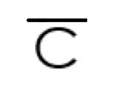
填空题：
10.逻辑函数F=(A+B)(A+ )的对偶式F’为 .
解析：对偶式即把F中的与换成或，或换成与；1换成0,0换成1.所以可得
F’=AB+A
答案：F’=AB+A

Slide 13
选择题：
11.下列各组数中，是8进制的是()
A.27452
B.63957
C.47EF8
D.37481
解析：八进制逢八进一
排除法：八进制不可能存在8,9,E,F等数字.
答案：A

Slide 14
选择题：
12.用0，1两个符号对999个信息进行编码，则至少需要(D)
A.8位
B.7位
C.9位
D.10位
解析：9位数只能表示512种状态，10位数可以表示1024种状态
9位数不够表示999个信息，所以至少需要10位数来进行编码
答案：D

Slide 15
选择题：
13.如果把输入信号A及互补信号A都加到一个电路输入端，由于它们的()不同，
有可能在电路的输出端产生瞬间逻辑错误的尖峰脉冲，称作竞争冒险现象.
A.波形图
B.延时时间不同
C.卡诺图
D.真值表
解析：组合逻辑电路中，当逻辑门有两个互不信号同时向相反状态变化时，输入端可能产生过渡干扰脉冲的现象称为竞争冒险。
由于A的互补信号是经反相器延迟后产生的，当A从低电平上升为高电平时，A非还处于高电平状态，从而出现了两个互补信号同时为1的情况。
答案：B

Slide 16
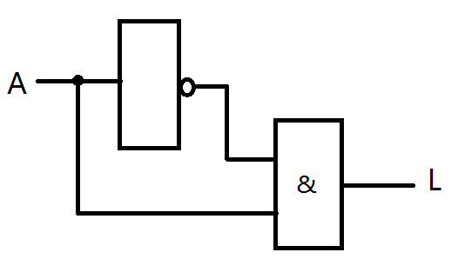
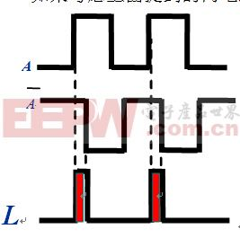
解析：举例说明：左边的图是一个组合逻辑电路图，一个非门，一个与门。
显然L=/AA(“/”表示非)，按照逻辑表达式，理论上来说L会保持输出低电平
即0。但实际情况却不是这样。
实际情况，看右边的波形图，A经过一个非门到达与门的时候会出现一个延时，
也就是红色那一部分，这个时候，A=1，/A=1，L=1。明显出现了输出逻辑错误。
红色那一部分的窄脉冲会对后续的电路情况产生不可估计的后果
这种现象就是竞争冒险。
答案：B

Slide 17
选择题：
14.函数F=AB+BC,使F=1的输入ABC组合为()
A. ABC=000
B. ABC=010
C. ABC=101
D. ABC=110
解析：思路1：根据原表达式可知，只要AB或BC为真，F就为真
所以AB=11或BC=11就能使得F=1.
思路2：可以把函数逻辑表达式化成最小项表达式
答案：D

Slide 18
选择题：
解析：要使得F=1，则只需要最后得到的最小项表达式中的任意一项为1即可。
将答案代入，很明显只有D（ABC=110）符合
答案：D

Slide 19
选择题：
15.七段译码器74LS48的输入是4位____码，输出是____码
A.二进制码，七段码
B.BCD码，七段码
C.循环码，七段码
D.七段码，BCD码
解析：这题有一些歧义，A、B都可以选。
因为书本介绍的时候就是：74LS48是中规模BCD码七段显示译码/驱动器.
但是，因为数码管只需要表示0-9十个数字的输出，十种状态。
二进制码下的0-9的表示和8421BCD码的表示是一样的，所以此处应该是A和B都可以选
答案：A/B

Slide 20
选择题：
16.一只四输入端或非门，使其输出为1的输入变量取值组合有____种
A.15
B.8
C.7
D.1
解析：四输入端或非门的逻辑表示：
（也可以狄摩根定律转化）
要使F=1，A+B+C+D=0.
所以，只有当A,B,C,D同时为0时输出才会等于1.
答案：D

Slide 21
选择题：
17.将TTL与非门作非门使用，则多余输入端应做____处理
A.全部接高电平
B.部分接高电平，部分接地
C.全部接地
D.部分接地，部分悬空
解析：TTL与非门的逻辑表达式：
可用狄摩根定律：F=/A+/B+/C 如果以A端作为非门使用
则当A=0时，其余端不管输入什么，F都为1
当A=1时，其他两个端必须都输入1才能保证最后F=0
所以：
如果拿A作为非门的输入，则BC输入端都接高电平，可以作非门使用
答案：A

Slide 22
选择题：
18.欲使D触发器按 工作，应使输入D=()
A.0
B.1
C.Q
D.
解析：D触发器的特征方程是：
所以当输入D= 时，
D触发器就是在SR触发器的基础上加了一个非门.这样只需要一个输入D，简单
而且避免了SR触发器S=1,R=1时的不稳状态.
答案：D

Slide 23
选择题：
19.用三态门可以实现”总线”连接，但其”使能”控制端应为____
A.固定接0
B.固定接1
C.同时使能
D.分时使能
解析：三态门电路有三个输出状态：高电平状态、低电平状态，以及高阻状态。
当三态门的使能端无效，即电路输出为高阻状态时，三态门的输出端相当于开路，对总线上连接的其它器件没有影响。
我们可以利用三态门的这个优点对需要通过总线的数据进行分时传送，
这样数据的传送就不会出现混乱了。
答案：D

Slide 24
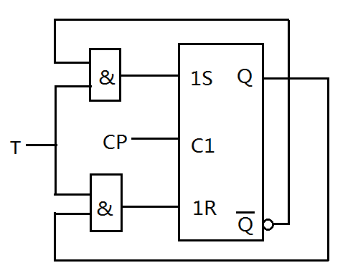
选择题：
20.图示触发器电路的特征方程 =()
A.
B.
C.
D. T
解析：
答案：A

Slide 25
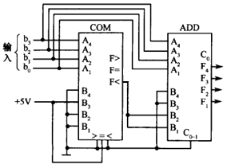
21. 电路图由4位数据比较器COM和4位加法器ADD组成，分析逻辑电路的功能。
解析：
如果(b₃b₂b₁b₀)<(0100),将(b₃b₂b₁b₀)+(0011)作为最终输出结果
如果(b₃b₂b₁b₀)>=(0100),直接输出b₃b₂b₁b₀

Slide 26
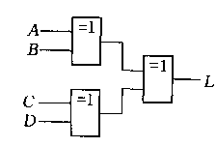
22．电路如图所示。列出其真值表，写出输出函数的表达式，描述其逻辑功能。
解析：容易得到表达式L=A⊕B⊕C⊕D
真值表：
D C B A L
0 0 0 0 0
0 0 0 1 1
0 0 1 0 1
0 0 1 1 0
0 1 0 0 1
0 1 0 1 0
0 1 1 0 0
0 1 1 1 1
0 0 0 1
1 0 0 1 0
0 1 0 0
1 0 1 1 1
1 1 0 0 0
1 1 0 1 1
1 1 1 0 1
1 1 1 1 0
功能分析：可用以判断输入“1”的奇、偶个数。若输入奇数个1，则输出1；若输出偶数个1，则输出0

Slide 27
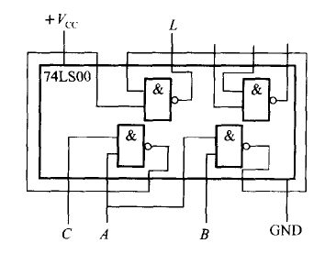
23．根据图3所示电路列出真值表，写出L的表达式，描述该电路的功能。
_________
____ ____
L = ABAC = AB+AC = A(B+C)
真值表：
A B C L
0 0 0 0
0 0 1 0
0 1 0 0
0 1 1 0
1 0 0 0
1 0 1 1
1 1 0 1
1 1 1 1
功能分析：
当A=0，或A=1且B=C=0,输出0。A=1且B,C至少有一个1，则输出1
或：输出ABC的最小项Σ（5,6,7）
还可以认为是一个裁判长表决器，A是裁判长，裁判长说无效必然无效。但裁判长若认为有效，两位副裁判长至少一个认为有效，才最终有效，否则仍然无效

Slide 28
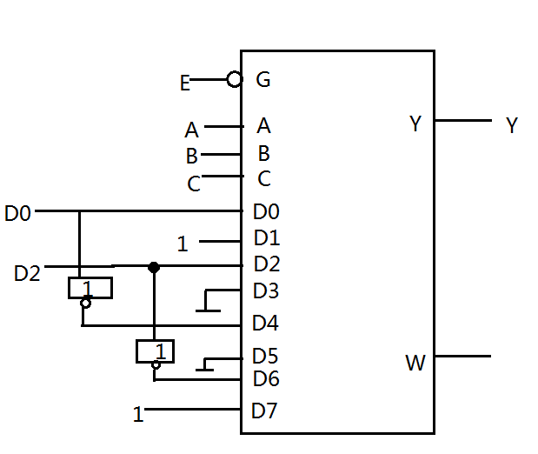
分析题：
24.八选一数据选择器74LS151的连接方式和个输入端的波形如图所示，画出输出端Y的
波形
解析：
先说明74LS151的逻辑功能：
使能端G低电平有效
(1).使能端G=1时，不管CBA状态如何
均无输出
(2).使能端G=0时，多路开关正常工作
根据地址码C,B,A的状态选择D0-D7中某
一个通道数据送至输出端Y.
根据图示可知：D0-D7各个部分的输入有了固定
的关系：
其中D1,D7固定为1，D3,D5固定为0，D4=/D0
D6=/D2 (/代表非的符号).

Slide 29
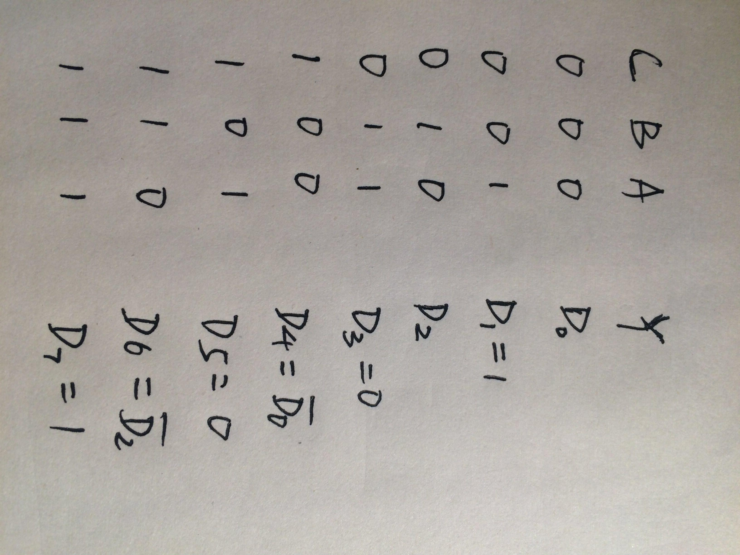
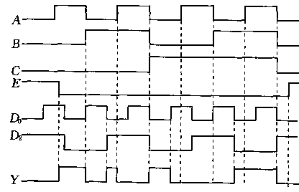
解析：
下面可以列出C,B,A去不同的值时，对应Y的输出。列成一张表格：
根据左图再结合A,B,C,E,D0,D2的波形图就可以画出Y的波形图
共有一下几个阶段：
1.E=1，使能端高电平，任何输出均无效,Y=0
2.E=1,CBA=001,使能端低电平，有效，输出Y=D0
3.E=1,CBA=010,使能端低电平，有效，输出Y=D2
4.E=1,CBA=011,使能端低电平，有效，输出Y=D3=0
5.E=1,CBA=100,使能端低电平，有效，输出Y=/D0
6.E=1,CBA=101,使能端低电平，有效，输出Y=D5=0
7.E=1,CBA=110,使能端低电平，有效，输出Y=D6=/D2
8.E=1,CBA=111,使能端低电平，有效，输出Y=D7=1
9.E=1,CBA=000,使能端低电平，有效，输出Y=D0

Slide 30
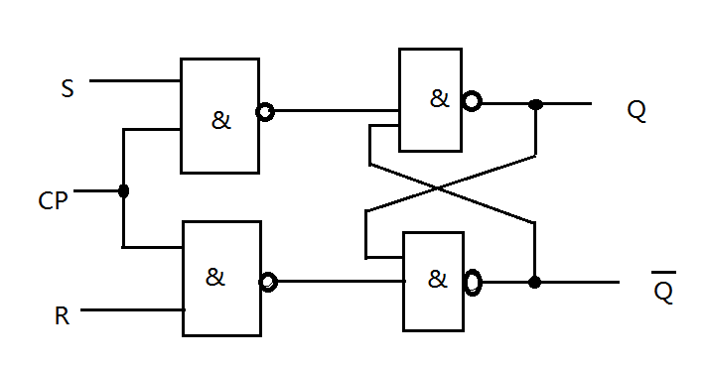
分析题：
25.电路及CP,R,S的波形图如下所示。试画出与之对应的Q的波形图，设Q初态=0。
解析：观察图示，可以知道这个就是一个
SR锁存器，CP为使能端。
(1).当CP=0时，使能端无效，则锁存器不
接受输入信号，锁存器的状态保持不变
即Q还是等于初态0
(2)当CP=1，S=0,R=1时则&2打开，输出0到
&4，则/Q=1，Q=0,锁存器变成“0”态
(3)当CP=1,S=1,R=0时，则&1打开，输出0到
&3，则Q=1,/Q=1.
1
3
2
4

Slide 31
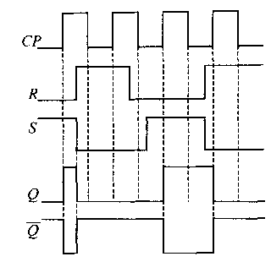
根据以上分析可以做出Q的波形图，如下所示

Slide 32
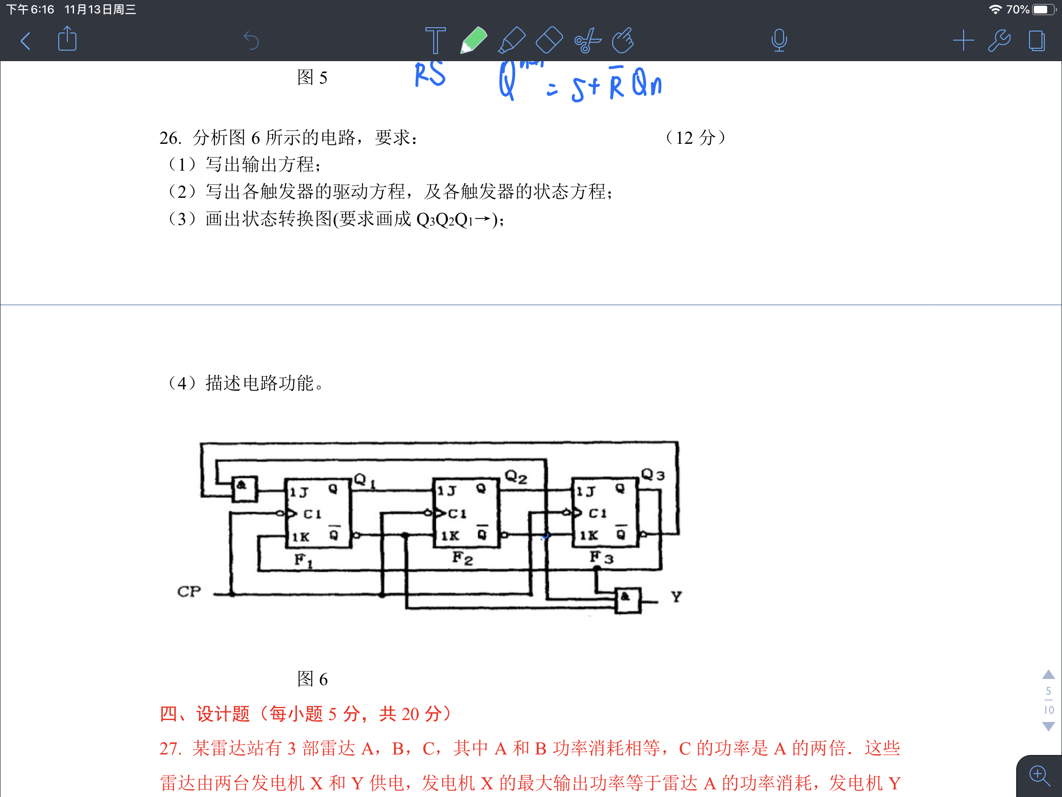
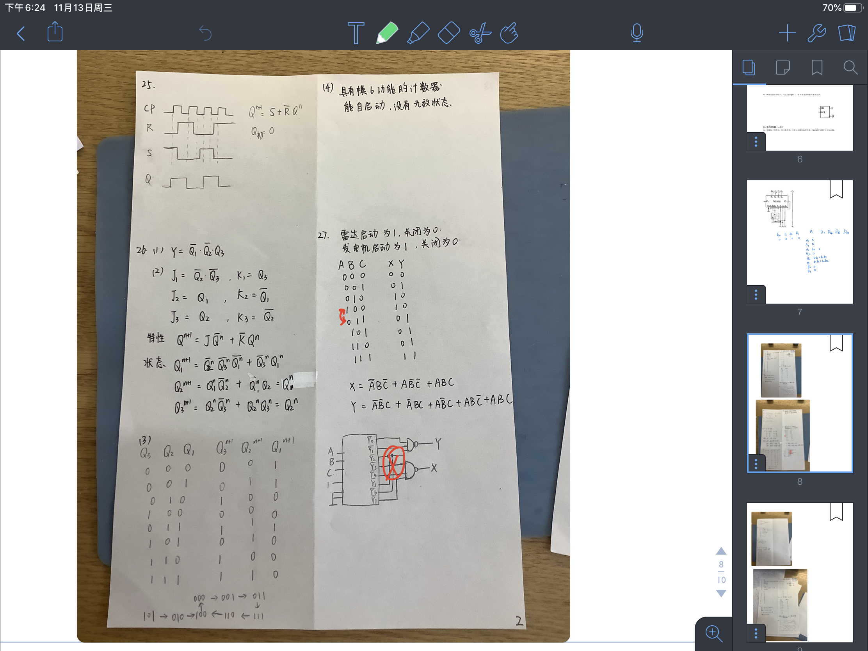

Slide 33
计数器功能分析： 1）mod？（循环码）？计数器 2）？自启动 3）？个无效状态
该题功能： 1）mod6的加法计数器 2）能够自启动 3）没有无效状态

Slide 34
组合逻辑设计题steps： 1)抽象出问题中的确定变量，并规定0和1 2）给出真值表 3）写出表达式 4）化简（常用卡诺图） 5）如需要，画出电路图

Slide 35
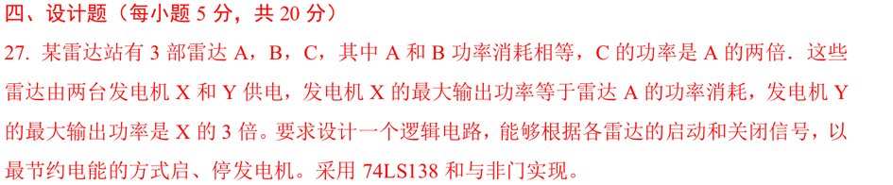
可知：pB=pA;
pC=2pA;
输入：A、B、C雷达的启动和停止
输出：发电机的启、停
与非门：有0就出1
74LS138

Slide 36
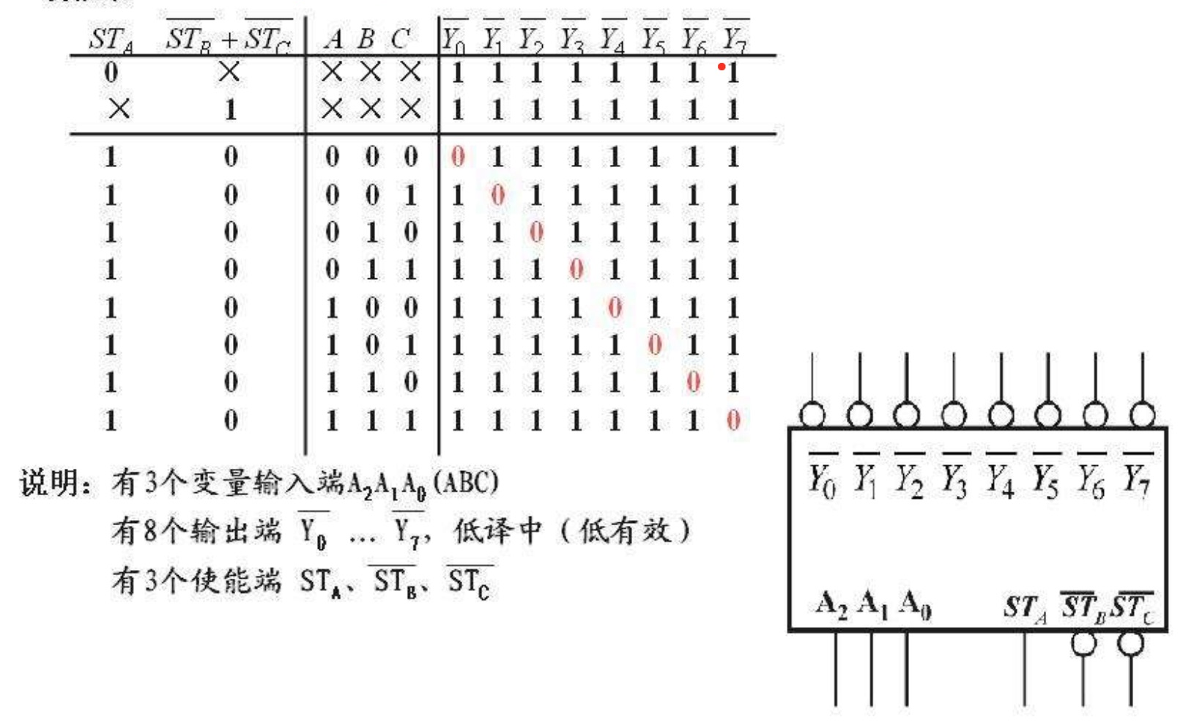
74LS138:3-8译码器

Slide 37
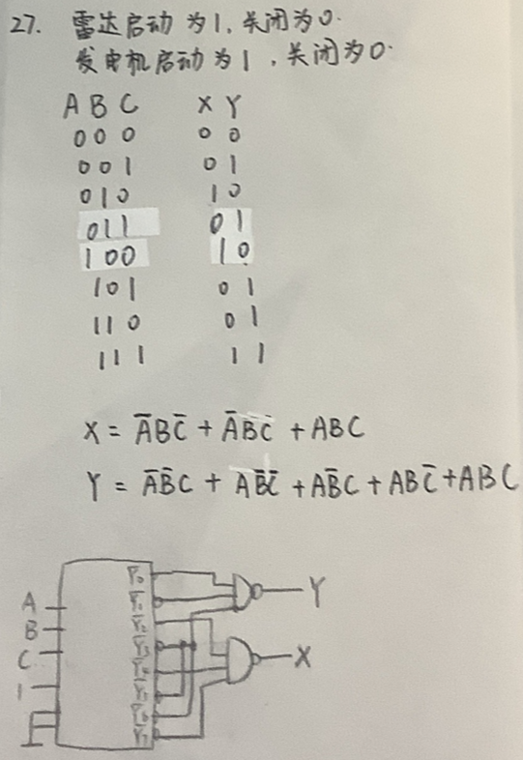
pB=pA
pC=2pA
X：2、4、7
Y：1、3、5、6、7

Slide 38
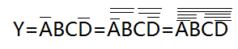
28.逻辑函数表达式为Y= ,画出实现该
式子的逻辑电路，限使用2输入与非门和非
门。
解法一：由已知表达式演算得到等价的与
非表达式。

Slide 39
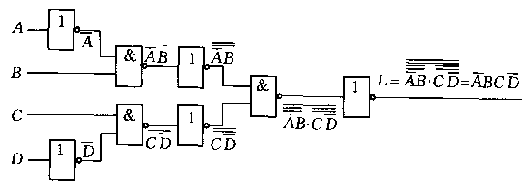

Slide 40
29.试用异或门及适当的门，完成两个思维二进制数A0-A3与
B0-B3完全相等的比较电路。两数相等时输出为L=1,否则L=0.
分析：
当两个数相等时：
(A0⊕B0)=(A1⊕B1)=(A2⊕B2)=(A3⊕B3)=0;
则Ax ⊕ Bx应该同时为0，当任何一个不为0时，说明两个数
不相等。
于是可得：

Slide 41
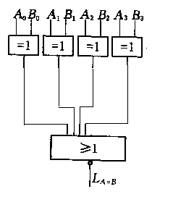

Slide 42
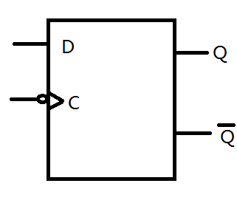
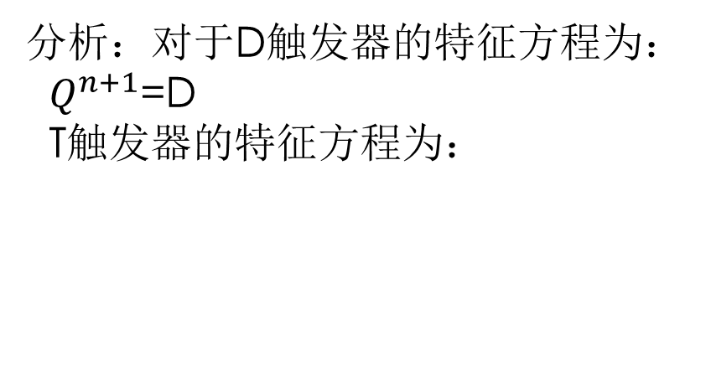
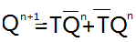
30.D触发器如图所示，用适当的逻辑门，将D触发器转换为
T触发器。

Slide 43
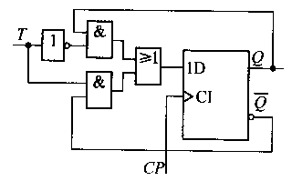

Slide 44
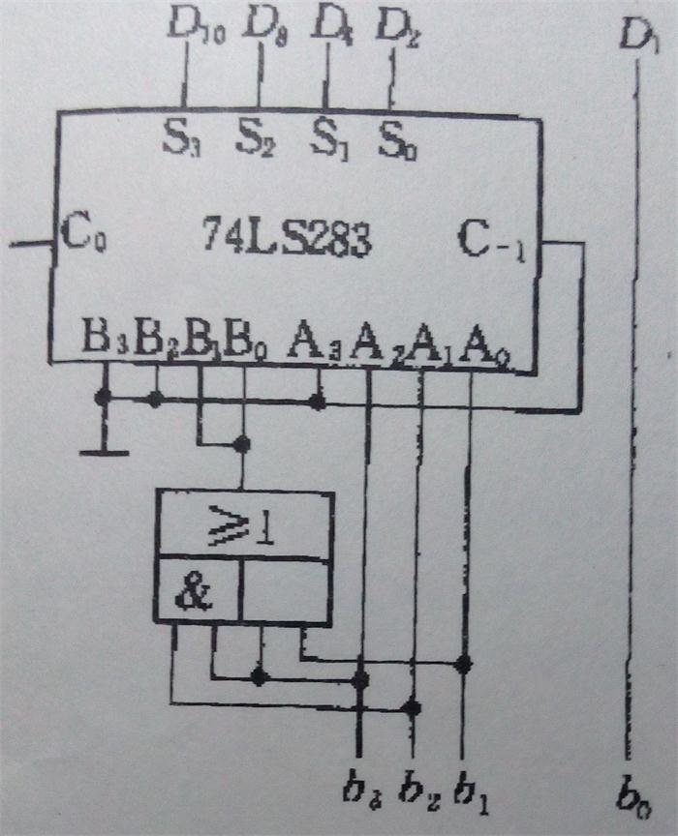
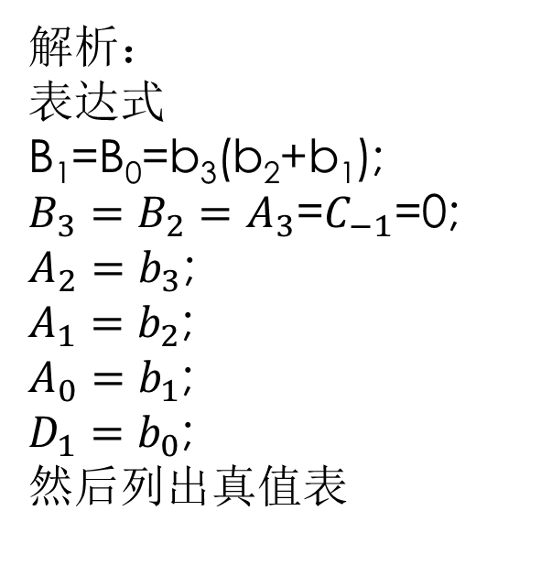
五.综合应用题
31.电路如图所示，列出真值表，分析该电路的功能。
74LS283为四位并行加法器。

Slide 45
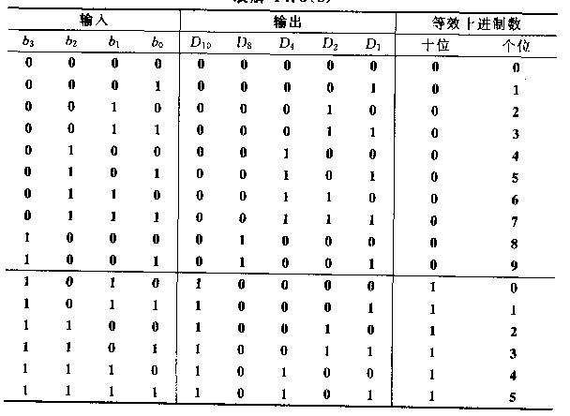
结论：功能为将自然二进制变为权值为10、8、4、2、1的二进制码或2为BCD8421码

Slide 46
数字逻辑
期中讲评

Slide 47
1.三态输出门集成电路的特点是（）。
输出端悬空，形成与输入端不同的电压值的高、低电平。
无论何种状态，输出端始终呈现“高阻抗”现象。
能形成“线与”的功能。
输入端控制输出端，可呈现高、低电平及“高阻抗”3种状态
V_{CC}
解析：C选项，能形成“线与”功能的是OC门。
D选项正确。
R
A
&
B
答案：D
C
&
D
线与

Slide 48
填空题：
2.若ABCDEFGH为最小项，则它的逻辑相邻项个数为（）
解析：逻辑相邻项即在卡诺图上相邻（包括边缘相邻）的项，其项表达式只和原表达式有一个项有别，故其逻辑相邻项为
$$\overline{A}BCDEFGH,A\overline{B}CDEFGH,AB\overline{C}DEFGH,ABC\overline{D}EFG,ABCD\overline{E}FGH,ABCDE\overline{F}GH,ABCDEF\overline{G}H,ABCDEFG\overline{H}$$
答案：A

Slide 49
填空题：
3.已知逻辑表达式$F=AB+\overline{A}C+\overline{B}C$,与它功能相等的函数表达式是（）
解析：可以列出卡诺图如下。F=AB+C。
 | 00 | 01 | 11 | 10
0 |  |  | 1
1 | 1 | 1 | 1 | 1
AB
C
答案：B

Slide 50
填空题：
4.实现4选1的数据选择器，具有2个选择控制信号；若实现64选1的数据选择器需要
（）个选择控制信号。
解析：64个数据输入端，地址选择应能提供64种不同的表示。2^6=64.
答案：C

Slide 51
填空题：
5. 逻辑函数$F=A⊕B和G=A$⨀B不满足关系（），以下表示F’对偶
解析：异或为两者相同为0，两者相异为0；同或为两者相同为1，两者相异为0.
F为A异或B，G为A同或B，互为非和对偶。D选项，F=G，故错误。
答案：D

Slide 52
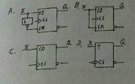
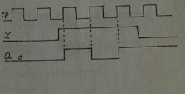
填空题：
6.下列各触发器中，图（）触发器的输入、输出信号波形图如下图所示。
解析：由波形可知，在输入x为1时，波形在时钟周期上升沿不停翻转直至为输入
x为0；在输入x为0时，波形保持Q的原值。可知应是JK触发器，且J、K端均为x。
答案：B

Slide 53
填空题：
7.图示为数据选择器构成的函数发生器，其输出逻辑式为（）。
Y=AB
Y=AB
Y=A
Y=B
解析：数据选择器中，输入A、B进行地址选择，Di为数据输入。由图可知，只有D1和D3输入为1，故只有当地址端选择输出D1或D3时，输出结果为1，即当A=B=1或A=0、B=1时输出1.表达式为Y=B
答案：D

Slide 54
填空题：
8.双向数据总线结构，一般采用（）
多路开关
异或门
三态门
与非门
解析：总线结构使用三态门。
答案：C

Slide 55
填空题：
9.由或非门构成的RS触发器，为避免不定状态的发生，输入不能出现（）
R=S=0
R=S=1
R=1,S=0
R=0,S=1
答案：B

Slide 56
填空题：
10.若实现32位二进制数据比较，至少需要（）片四位二进制比较器74LS85.
4
8
16
32
解析：每片四位数据比较器可以比较4位二进制数，若要比较32位，则使用8片数据比较器。
答案：B

Slide 57
填空题：
1. A3 、A2 、A1、A0。是四位二进制码，若电路采用偶校验，则校验位C 的逻辑表达式是：
解析：在采用偶校验的电路中，发送信息码经奇偶发生器产生一位校验位，
使发送数据代码中1的个数为偶数，形成传输码。则当A3 、A2 、A1、A0中有奇数个1时，
校验位为1，使1的总和为偶数。
答案：A3⊕A2⊕A1⊕A0

Slide 58
填空题：
2.只考虑本位两个二进制数相加，不考虑来自低位进位数相加的运览电路称为
解析：半加器是指不考虑低位有无向本位的进位，只将两个本位数相加的运算。 全加器是指不仅要将两个本位数相加，还要将低位向本位的进位一起相加的运算。
答案：半加器

Slide 59
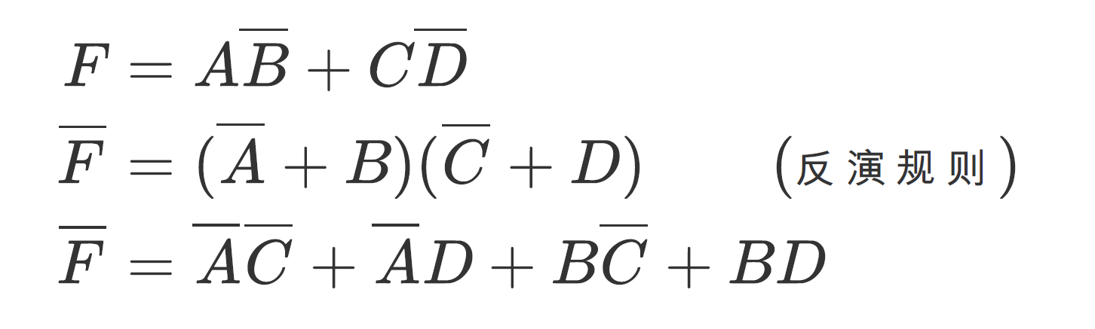
填空题：
3.逻辑函数 的非函数是：
解析：利用反演变换求F的非函数。反演变换的规则为：
①(表达式中)与换成或，或换成与；
②原变量换成非变量，非变量换成原变量；
③1换成0，0换成1。
答案：

Slide 60
填空题：
4.当多个三态门的输出端连在一条总线上时，应注意：
解析：三态门控制信号有效，数据发送到总线。
三态门控制信号无效时，三态门与总线断开。为保证数据不冲突，信
息应分时传送。
答案：最多只有一个三态门有效

Slide 61
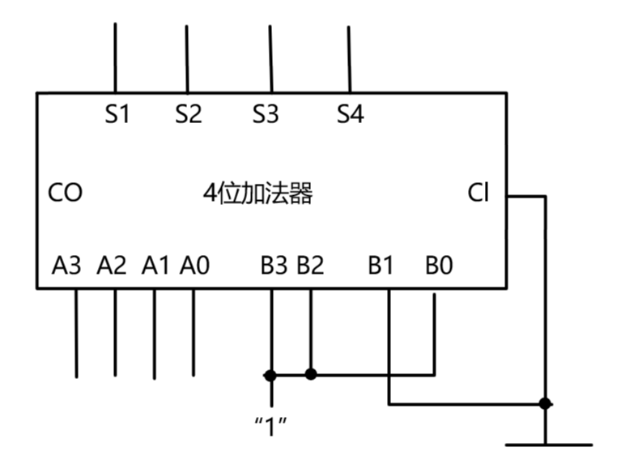
填空题：
5.图示是一个用四位加法器构成的 代码变换电路
解析：从图中读出B3B2B1B0=1101，可知电路将
输入代码加上1101（十进制13）后输出。则当
A3A2A1A0>0010时，计算结果溢出。根据无符号数的
溢出规则，结果为X+13-2⁴，即X-3，可得出电路在
输入大于2时减3.
答案：余3码到8421BCD

Slide 62
填空题：
6.优先编码器同时有两个输入信号时，是按 的输入信号编码
解析：优先编码器允许多个输⼊信号同时有效，只对优先级最⾼的输⼊信号进⾏编码。
答案：优先级高

Slide 63
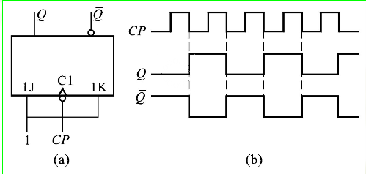
填空题：
7. JK 触发器，当K = J =1时，有一个50KHz 的时钟输入，则此触发器Q 的输出为
的方波。
T
CLK：
解析：（以上升沿触发为例）
K=J=1时，Q在每个上升沿翻转。
在经历两次上升沿后，Q经历了一个周期。
所以Q的周期是CLK的两倍。则Q的频率是CLK的一半。
Q：
T
答案：25KHz

Slide 64
填空题：
8.格雷码特点是任意两个相邻的代码中有 位二进制数位不同。
解析：BCD格雷码是一种循环码、无权码，任何两个相邻的代码只有一
个二进制位的状态不同。
答案：1

Slide 65
填空题：
9.在数宇系统里，当某一线路作为总线使用，那么接到该总线的所有输出设备（或
必须具有 结构，否则会产生数据冲突
解析：三态门控制信号有效，数据发送到总线。
三态门控制信号无效时，三态门与总线断开。
在只有一个三态门有效时，能够避免数据冲突。
答案：三态门

Slide 66

填空题：
10.使用与非门时，多余端应接____
解析：在与非逻辑中，多余端接 1 时，并不影响其他变量的逻辑输出值
即
答案：1

Slide 67
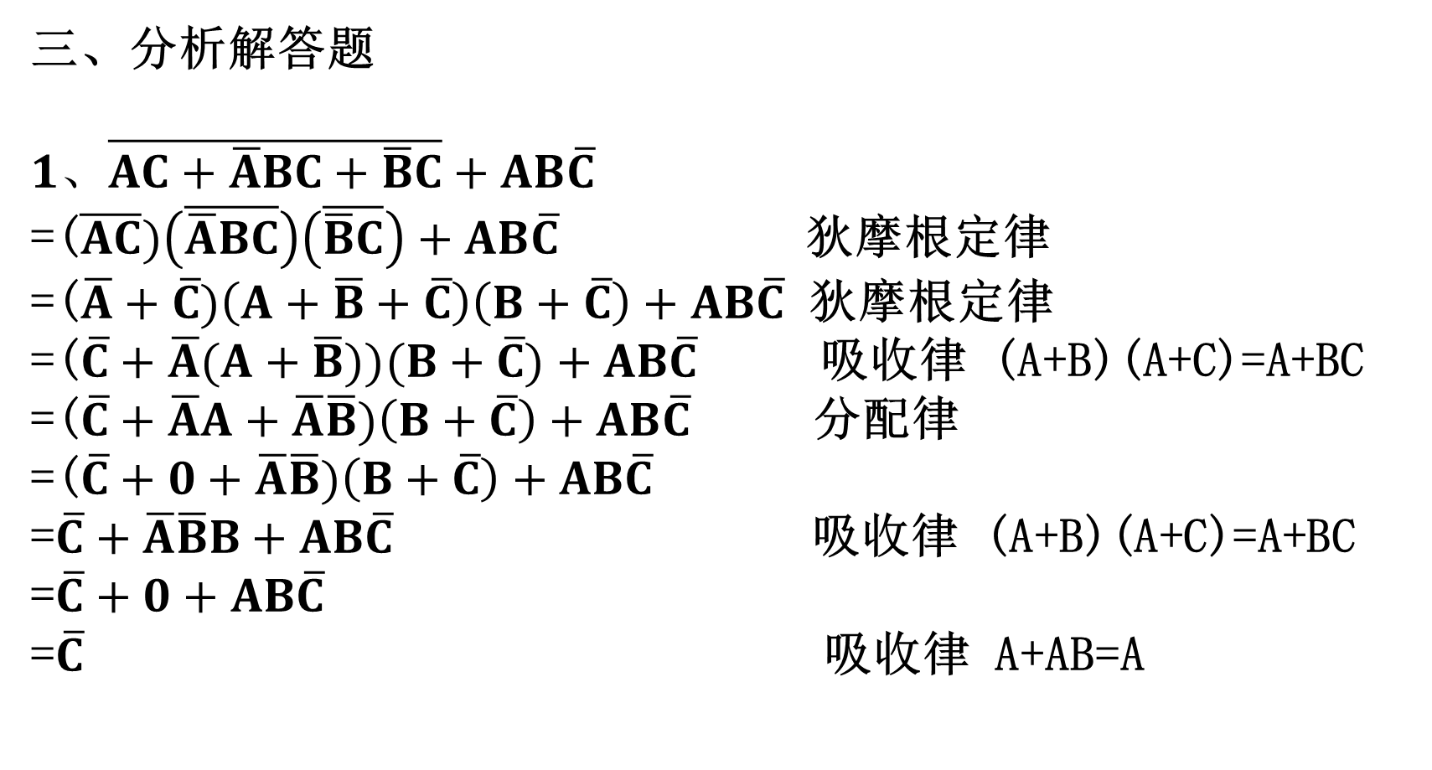
三、分析解答题
$$1、\overline{AC+\overline{A}BC+\overline{B}C}+AB\overline{C}$$
=($\overline{AC})\left(\overline{\overline{A}BC}\right)\left(\overline{\overline{B}C}\right)+AB\overline{C}$ 狄摩根定律
=($\overline{A}+\overline{C})\left(A+\overline{B}+\overline{C}\right)\left(B+\overline{C}\right)+AB\overline{C}$ 狄摩根定律
=($\overline{C}+\overline{A}(A+\overline{B}))(B+\overline{C})+AB\overline{C}$ 吸收律 (A+B)(A+C)=A+BC
=($\overline{C}+\overline{A}A+\overline{A}\overline{B})\left(B+\overline{C}\right)+AB\overline{C}$ 分配律
=($\overline{C}+0+\overline{A}\overline{B})\left(B+\overline{C}\right)+AB\overline{C}$
=$\overline{C}+\overline{A}\overline{B}B+AB\overline{C}$ 吸收律 (A+B)(A+C)=A+BC
=$\overline{C}+0+AB\overline{C}$
=$\overline{C}$ 吸收律 A+AB=A

Slide 68
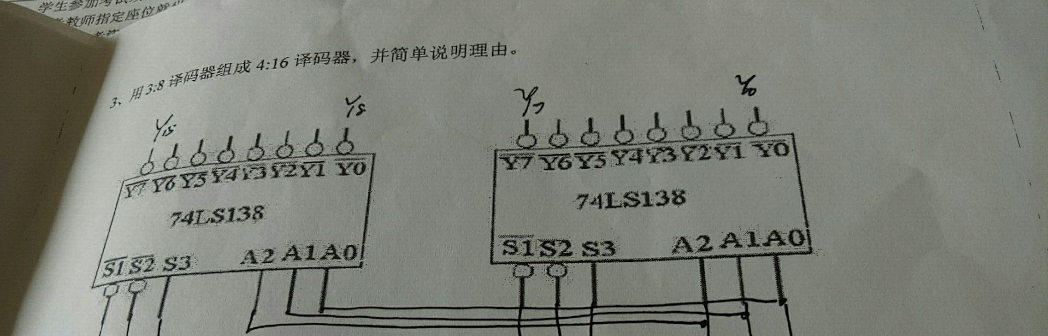
简答题：
3.用3-8译码器组成4-16译码器

Slide 69
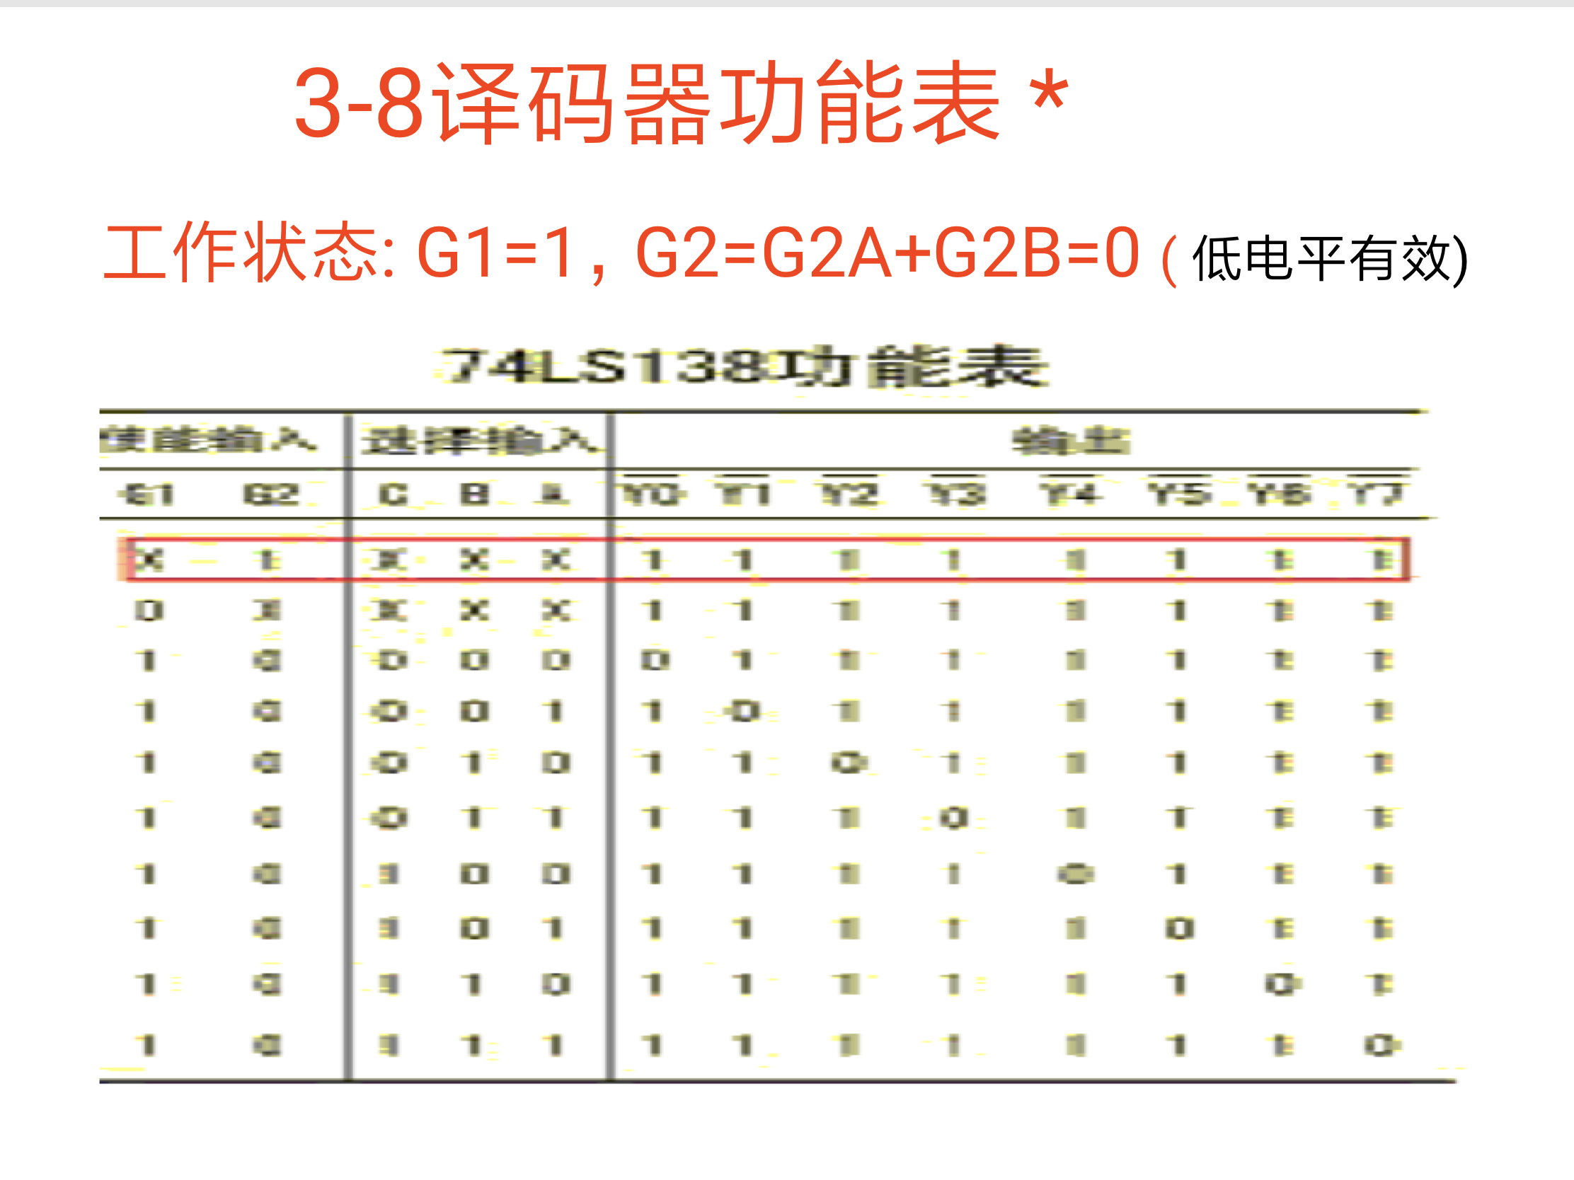

Slide 71
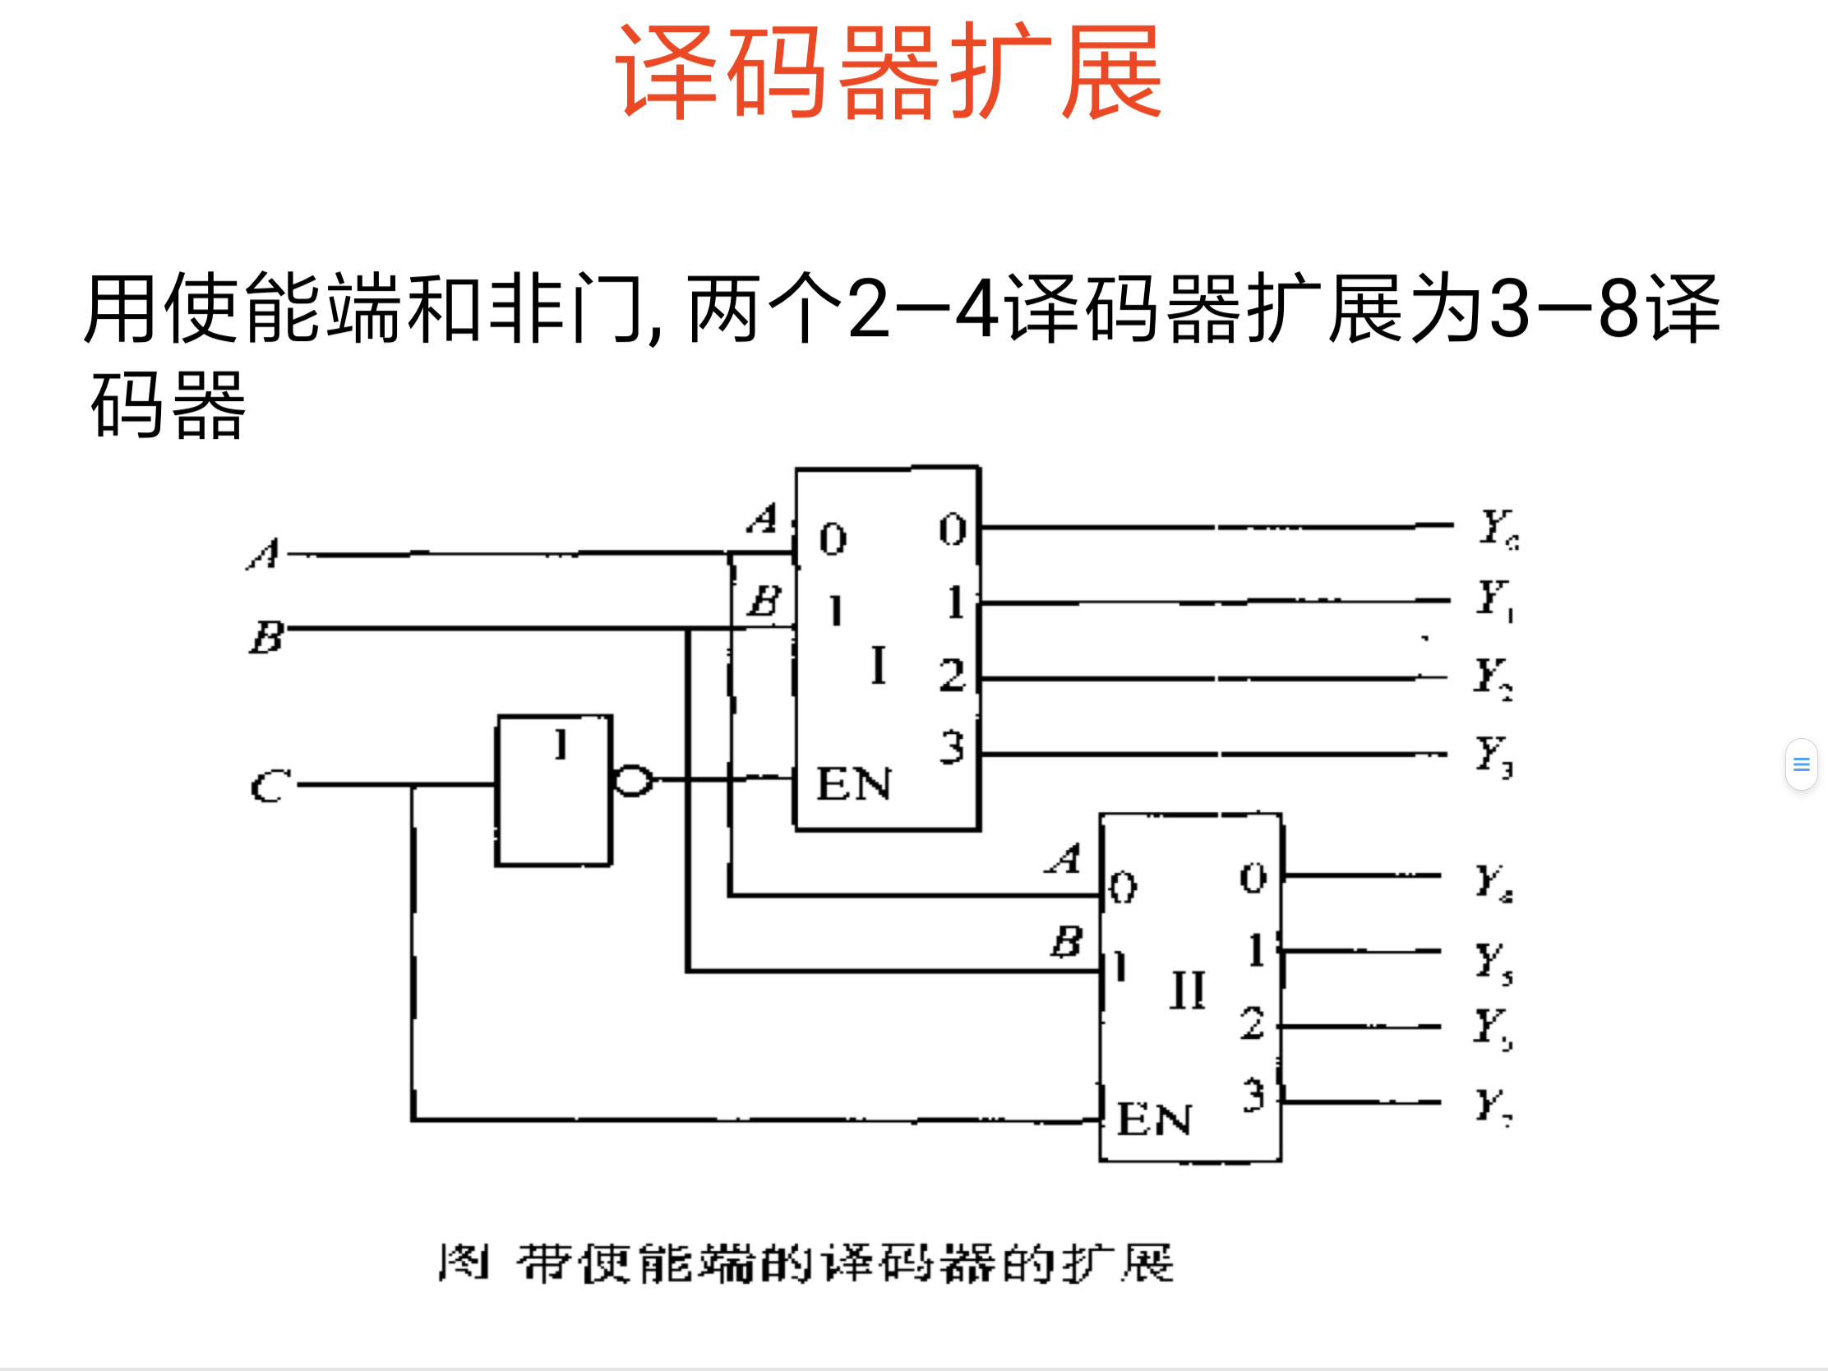

Slide 72
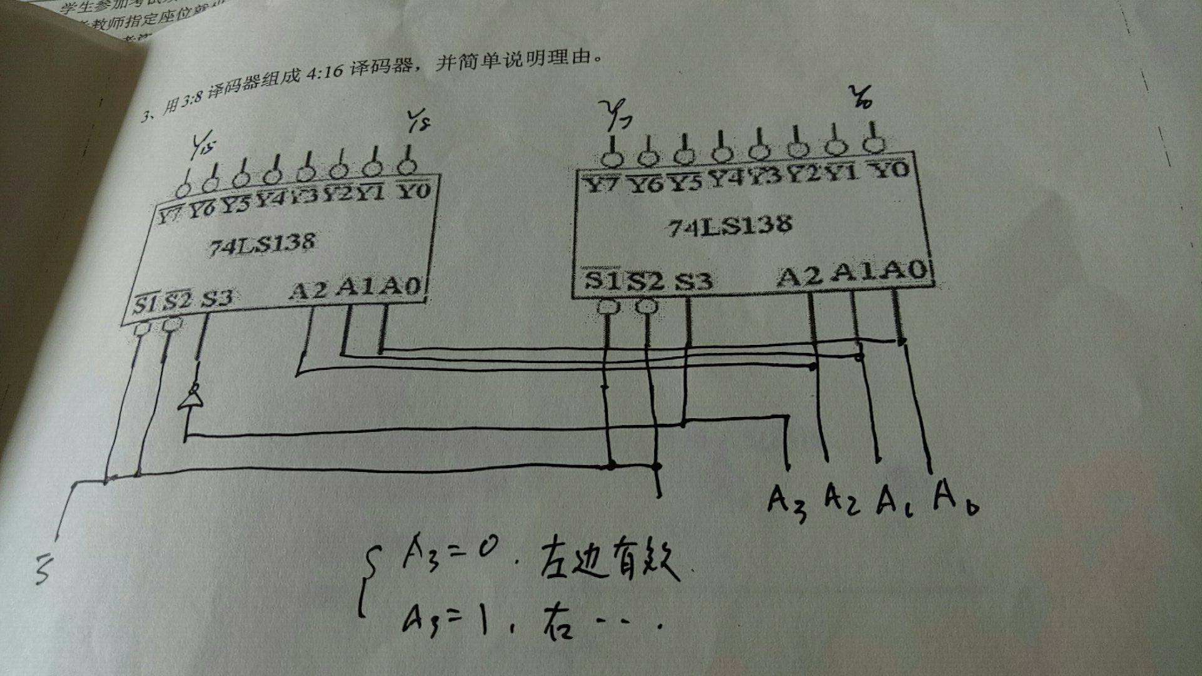

Slide 73
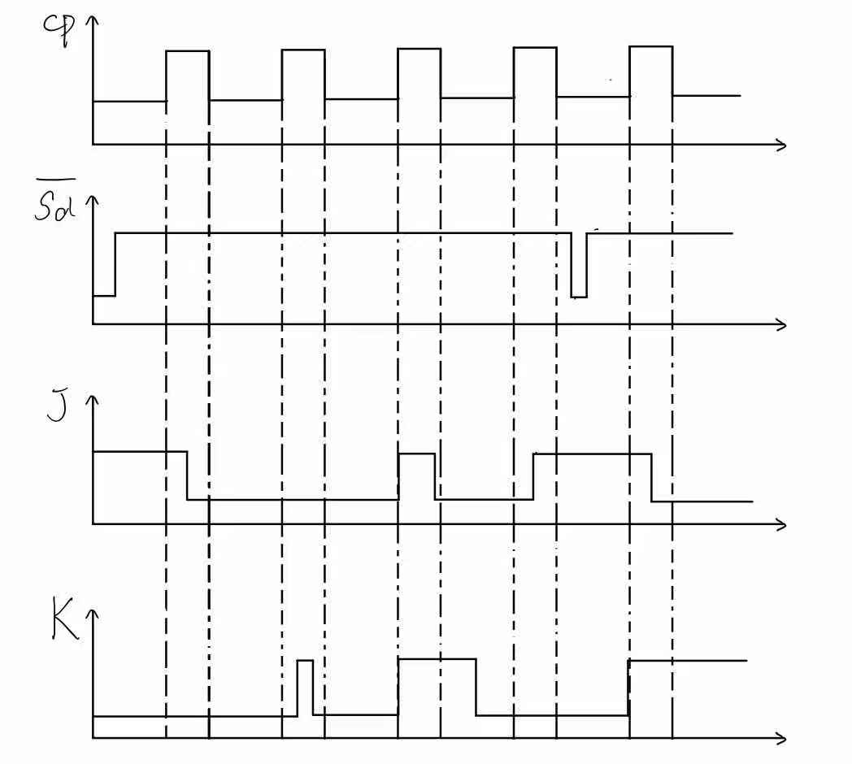
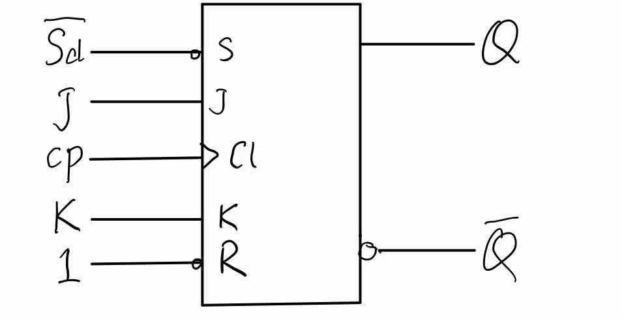
4.边沿触发的JK触发器各输入端波形图如图，试画出Q端对应的电压波
形.R/S为异步复位/置位端

Slide 74
5.
题目：
用4位全加器74LS283和门电路构成8位二进制数的求补电路，
C0-1为进位输入端

Slide 76
解题思路：
1、求补？（8位二进制数的求补电路）
2、加法器？（4位全加器74LS283）
3、进位？（ C0-1为进位输入端）

Slide 77
1、求补： ==求补码 ==原码（就是你的输入）取反+1

Slide 78
第一步：先求反码 原码（就是你的输入）取反

Slide 80
2、利用加法器：
取反后输出==取反后+0000
3、利用“ C0-1为进位输入端”：
右边的74LS283进位输入1，相当于+1

Slide 81
最终结果

Slide 82
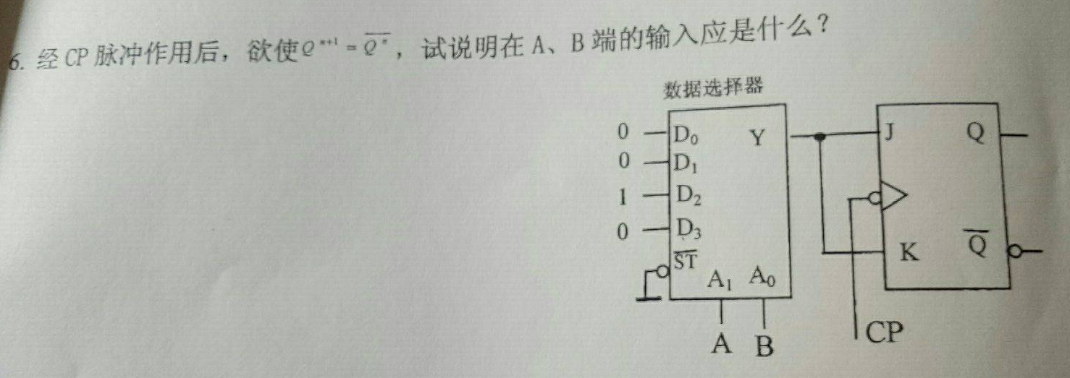
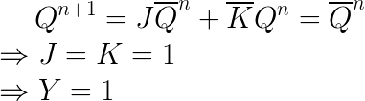
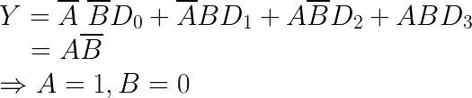
三、6
解析:
JK触发器特征方程:
数据选择器逻辑函数:

Slide 83
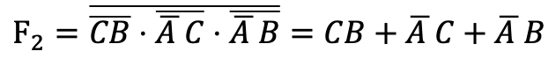
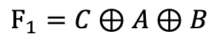
解答题：
四、分析如图所示电路，写出输出函数F1、F2的函数表达式，并说明电路功能。
F2
1
=1
=1
&
&
&
&
=1
=1
&
&
&
F1
A
B
C
$$F_{1}=C⊕A⊕B$$
功能：全减四
$$F_{2}=\overline{\overline{CB}⋅\overline{\overline{A }C}⋅\overline{\overline{A }B}}=CB+\overline{A }C+\overline{A }B$$

Slide 84

五、组合电路设计题
实现一个一位全加器，要求：
列出真值表；
用最简与非门实现，并画出电路图；
用一片双四选一的数据选择器74LS153和门电路实现，并画出电路图；

Slide 85

实现一个一位全加器，要求：
列出真值表；

Slide 86


实现一个一位全加器，要求：
2. 用最简与非门实现，并画出电路图；

Slide 87

实现一个一位全加器，要求：
3. 用一片双四选一的数据选择器74LS153和门电路实现，并画出电路图；

